Slide 1
O‘ZBEKISTON RESPUBLIKASI OLIY TA’LIM, FAN VA INNOVATSIYALAR VAZIRLIGI
MIRZO ULUG‘BEK NOMIDAGI
O‘ZBEKISTON MILLIY UNIVERSITETI FIZIKA FAKULTETI FIZIKA YO’NALISHI
F-2305 GURUH TALABALARI
RASULJONOVA GULCHEXRA VA MUSAYEVA MADINAlarning ionlovchi nurlanishning modda bilan o’zaro ta’siri fanidan tayyorlagan
TAQDIMOTI

Slide 2
Mavzu:Elektronlarning modda bilan oʻzaro ta’siri. Solishtirma ionizatsion yoʻqotishlari.

Slide 3
Reja:
1. Elektronlarning modda bilan o‘zaro ta’sirining fizik asoslari.
2. Elektron energiyasining yo‘qotilish mexanizmlari.
3. Solishtirma ionizatsion yo‘qotishlar nazariyasi.
4. Amaliy qo‘llanilish va zamonaviy tadqiqotlar.
5. Xulosa.

Slide 4
1.Elektronlarning modda bilan o’zaro ta’siring fizik asoslari.
Elektron — massasi kichik, zaryadi manfiy bo‘lgan elementar zarracha bo‘lib, modda ichida harakatlanayotganda atomlarning yadrosi va elektron qobig‘i bilan o‘zaro ta’sirlashadi.
Elektronlarning modda bilan o‘zaro ta’siri asosan elektromagnit kuchlar orqali sodir bo‘ladi.
Bu jarayon ikki asosiy turga bo‘linadi:
1.Elastik to‘qnashuv – bunda elektron energiyasini deyarli yo‘qotmaydi, faqat harakat yo‘nalishi o‘zgaradi.
2. Noelastik to‘qnashuv – bunda elektron o‘z energiyasining bir qismini atomga beradi.
Natijada:
Atom ionlanadi (elektron uzilib chiqadi).
Atom qo‘zg‘algan holatga o‘tadi.
Elektron energiyasining asosiy qismi aynan ionizatsiya jarayonida yo‘qotiladi.
Shuning uchun elektronlarning modda bilan o‘zaro ta’siri radiatsion fizikada, yadro fizikasida va radiatsion himoyada juda muhim ahamiyatga ega.

Slide 5
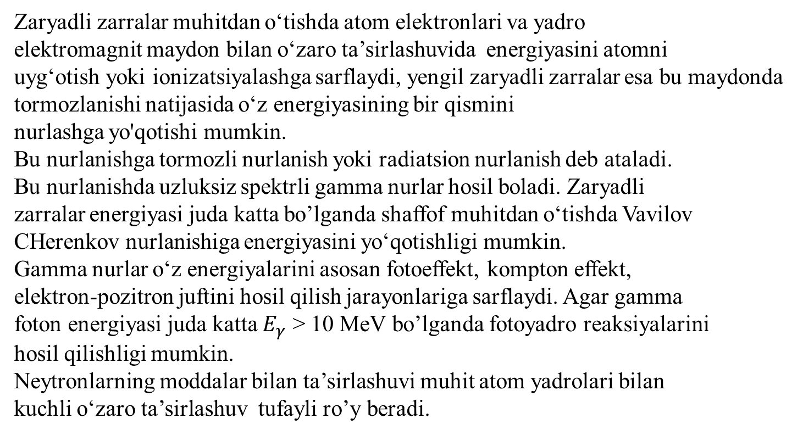
Zaryadli zarralar muhitdan o‘tishda atom elektronlari va yadro
elektromagnit maydon bilan o‘zaro ta’sirlashuvida energiyasini atomni
uyg‘otish yoki ionizatsiyalashga sarflaydi, yengil zaryadli zarralar esa bu maydonda tormozlanishi natijasida o‘z energiyasining bir qismini
nurlashga yo'qotishi mumkin.
Bu nurlanishga tormozli nurlanish yoki radiatsion nurlanish deb ataladi.
Bu nurlanishda uzluksiz spektrli gamma nurlar hosil boladi. Zaryadli
zarralar energiyasi juda katta bo’lganda shaffof muhitdan o‘tishda Vavilov CHerenkov nurlanishiga energiyasini yo‘qotishligi mumkin.
Gamma nurlar o‘z energiyalarini asosan fotoeffekt, kompton effekt,
elektron-pozitron juftini hosil qilish jarayonlariga sarflaydi. Agar gamma
foton energiyasi juda katta $E_{γ}$ > 10 MeV bo’lganda fotoyadro reaksiyalarini
hosil qilishligi mumkin.
Neytronlarning moddalar bilan ta’sirlashuvi muhit atom yadrolari bilan
kuchli o‘zaro ta’sirlashuv tufayli ro’y beradi.

Slide 6
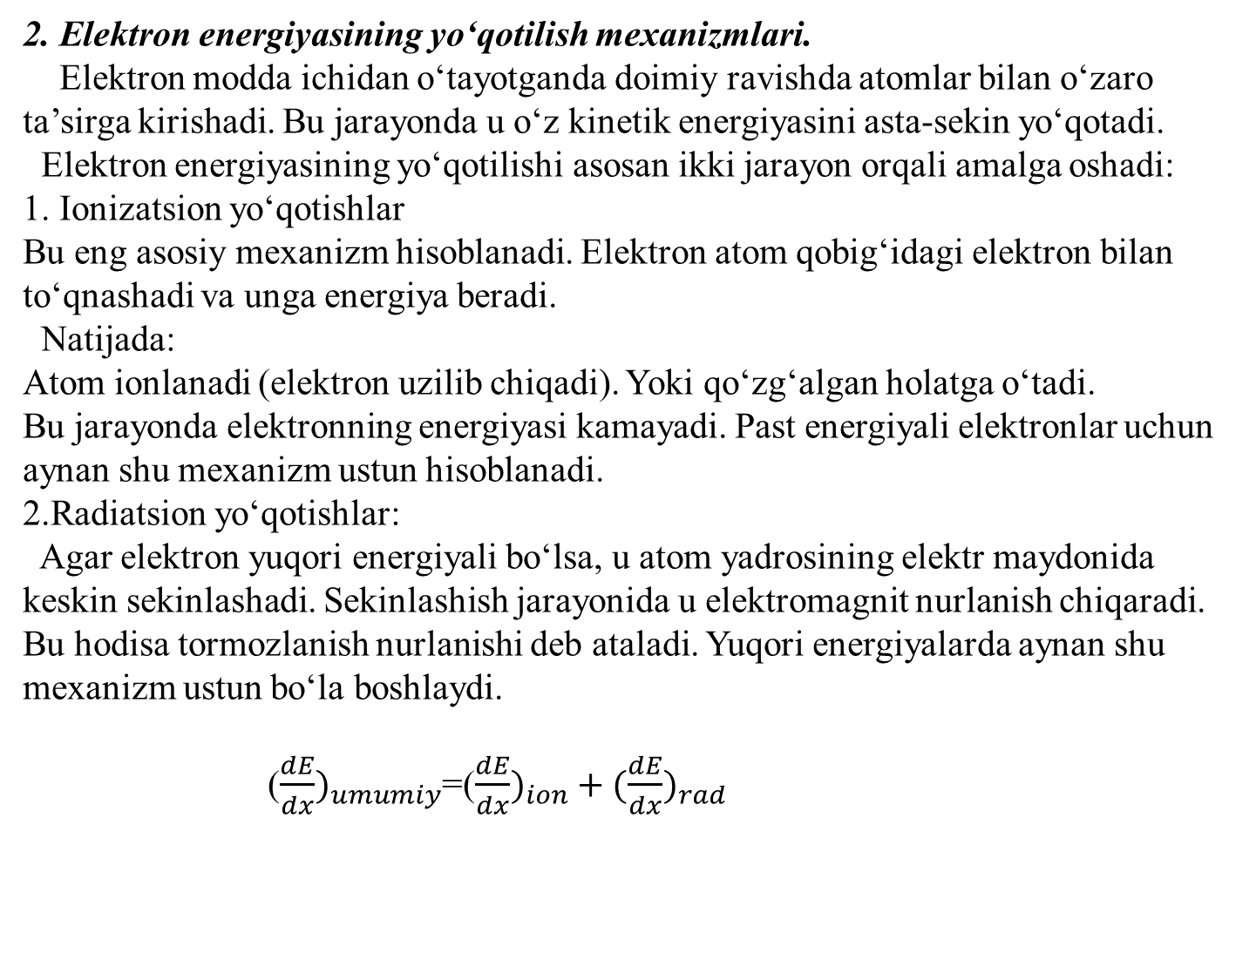
2. Elektron energiyasining yo‘qotilish mexanizmlari.
Elektron modda ichidan o‘tayotganda doimiy ravishda atomlar bilan o‘zaro ta’sirga kirishadi. Bu jarayonda u o‘z kinetik energiyasini asta-sekin yo‘qotadi.
Elektron energiyasining yo‘qotilishi asosan ikki jarayon orqali amalga oshadi:
1. Ionizatsion yo‘qotishlar
Bu eng asosiy mexanizm hisoblanadi. Elektron atom qobig‘idagi elektron bilan to‘qnashadi va unga energiya beradi.
Natijada:
Atom ionlanadi (elektron uzilib chiqadi). Yoki qo‘zg‘algan holatga o‘tadi.
Bu jarayonda elektronning energiyasi kamayadi. Past energiyali elektronlar uchun aynan shu mexanizm ustun hisoblanadi.
2.Radiatsion yo‘qotishlar:
Agar elektron yuqori energiyali bo‘lsa, u atom yadrosining elektr maydonida keskin sekinlashadi. Sekinlashish jarayonida u elektromagnit nurlanish chiqaradi.
Bu hodisa tormozlanish nurlanishi deb ataladi. Yuqori energiyalarda aynan shu mexanizm ustun bo‘la boshlaydi.
(${\frac{dE}{dx})}_{umumiy}$=(${\frac{dE}{dx})}_{ion}+({\frac{dE}{dx})}_{rad}$

Slide 7
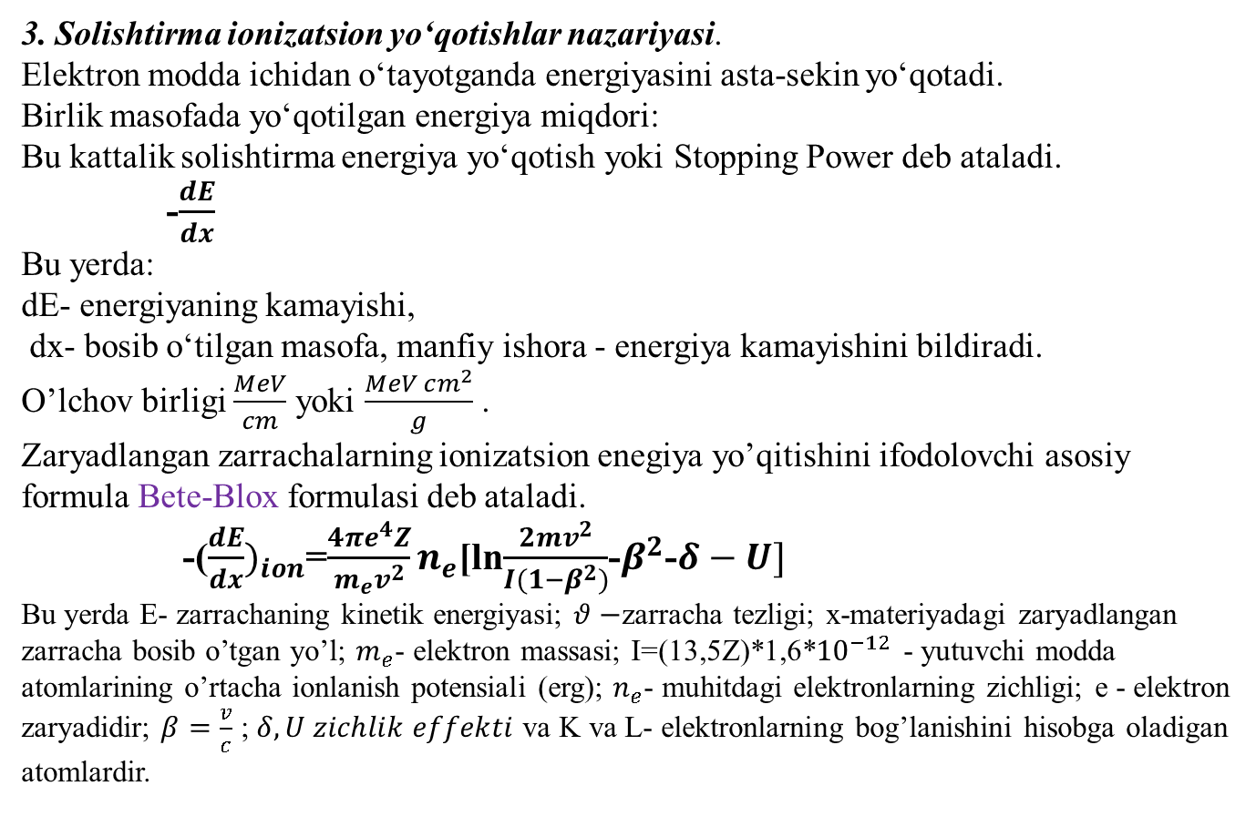
3. Solishtirma ionizatsion yo‘qotishlar nazariyasi.
Elektron modda ichidan o‘tayotganda energiyasini asta-sekin yo‘qotadi.
Birlik masofada yo‘qotilgan energiya miqdori:
Bu kattalik solishtirma energiya yo‘qotish yoki Stopping Power deb ataladi.
-$\frac{dE}{dx}$
Bu yerda:
dE- energiyaning kamayishi,
dx- bosib o‘tilgan masofa, manfiy ishora - energiya kamayishini bildiradi.
O’lchov birligi $\frac{MeV}{cm}$ yoki $\frac{MeV cm^{2}}{g}$ .
Zaryadlangan zarrachalarning ionizatsion enegiya yo’qitishini ifodolovchi asosiy formula Bete-Blox formulasi deb ataladi.
-(${\frac{dE}{dx})}_{ion}$=$\frac{4πe^{4}Z}{m_{e}v^{2}}n_{e}$[ln$\frac{2mv^{2}}{I(1−β^{2})}$-$β^{2}$-$δ−U]$
Bu yerda E- zarrachaning kinetik energiyasi; $θ−$zarracha tezligi; x-materiyadagi zaryadlangan zarracha bosib o’tgan yo’l; $m_{e}$- elektron massasi; I=(13,5Z)*1,6*${10}^{−12}$ - yutuvchi modda atomlarining o’rtacha ionlanish potensiali (erg); $n_{e}$- muhitdagi elektronlarning zichligi; e - elektron zaryadidir; $β=\frac{v}{c}$ ; $δ, U zichlik effekti$va K va L- elektronlarning bog’lanishini hisobga oladigan atomlardir.

Slide 8
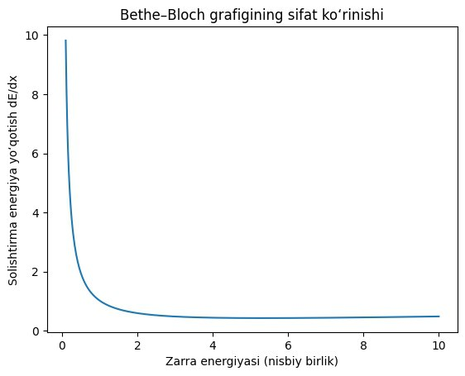
Solishtirma energiya yo'qotish muhitdan o‘tayotgan zarra zaryadining
kvadratiga to‘g‘ri, tezligining kvadratiga teskari mutanosibda hamda muhitning
elektronlar konsentratsiyasiga ham bog‘liq bo‘lib, zarra massasiga bog‘liq emas.

Slide 9
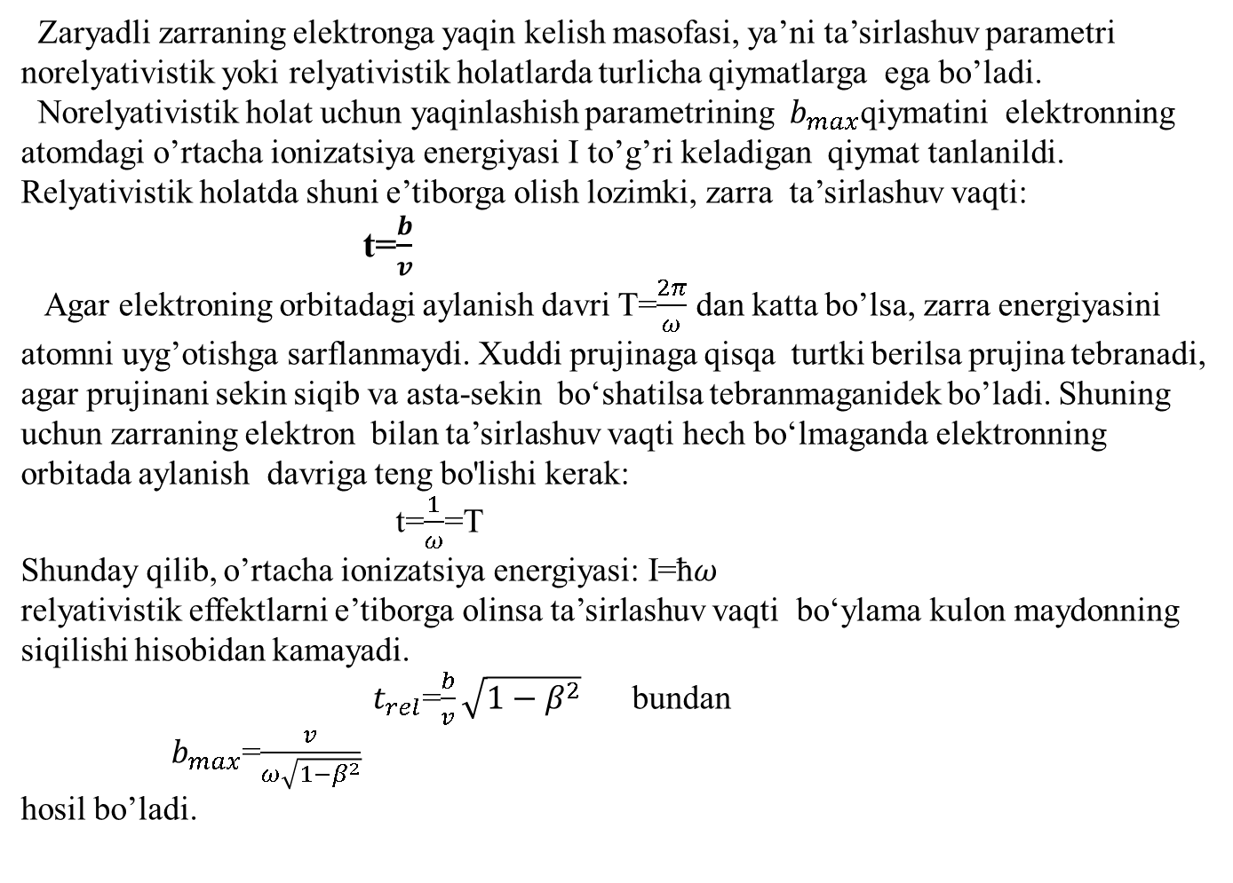
Zaryadli zarraning elektronga yaqin kelish masofasi, ya’ni ta’sirlashuv parametri norelyativistik yoki relyativistik holatlarda turlicha qiymatlarga ega bo’ladi.
Norelyativistik holat uchun yaqinlashish parametrining $b_{max}$qiymatini elektronning atomdagi o’rtacha ionizatsiya energiyasi I to’g’ri keladigan qiymat tanlanildi. Relyativistik holatda shuni e’tiborga olish lozimki, zarra ta’sirlashuv vaqti:
t=$\frac{b}{v}$
Agar elektroning orbitadagi aylanish davri T=$\frac{2π}{ω}$ dan katta bo’lsa, zarra energiyasini atomni uyg’otishga sarflanmaydi. Xuddi prujinaga qisqa turtki berilsa prujina tebranadi, agar prujinani sekin siqib va asta-sekin bo‘shatilsa tebranmaganidek bo’ladi. Shuning uchun zarraning elektron bilan ta’sirlashuv vaqti hech bo‘lmaganda elektronning orbitada aylanish davriga teng bo'lishi kerak:
t=$\frac{1}{ω}$=T
Shunday qilib, o’rtacha ionizatsiya energiyasi: I=ħ$ω$
relyativistik effektlarni e’tiborga olinsa ta’sirlashuv vaqti bo‘ylama kulon maydonning siqilishi hisobidan kamayadi.
$t_{rel}$=$\frac{b}{v}\sqrt{1−β^{2}}$ bundan
$b_{max}$=$\frac{v}{ω\sqrt{1−β^{2}}}$
hosil bo’ladi.

Slide 10
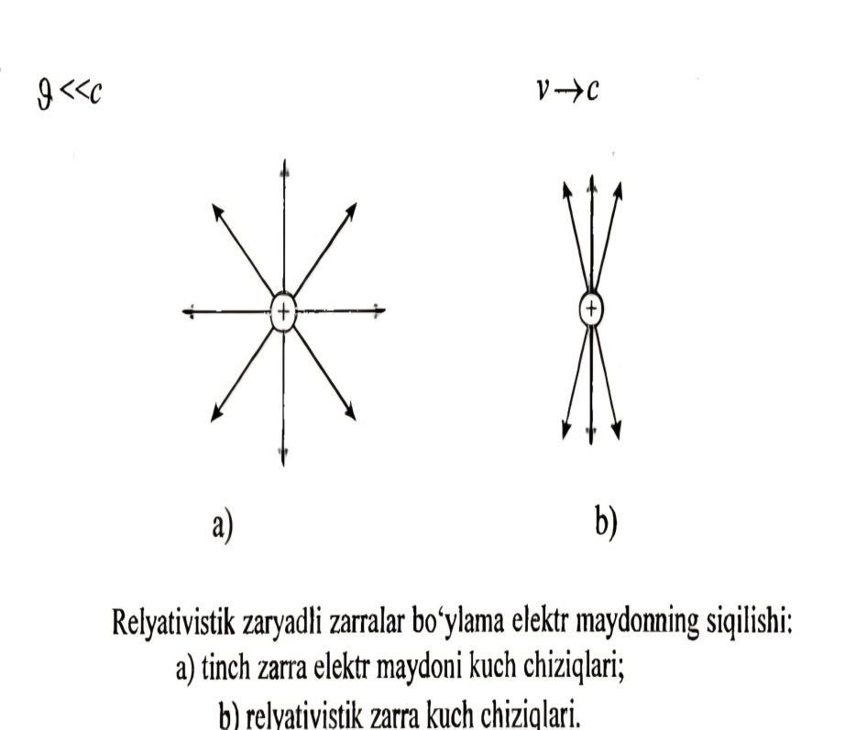
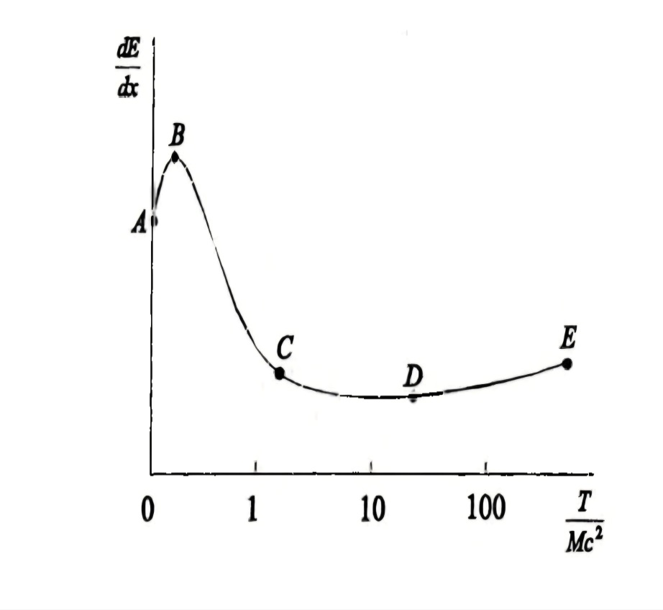
O’gir zaryadli energiyalarga ko’ra solishtirma energiya yo’qotish grafigi:

Slide 11
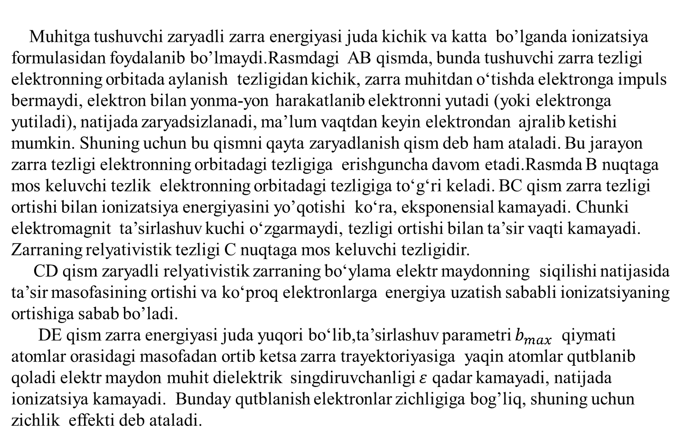
Muhitga tushuvchi zaryadli zarra energiyasi juda kichik va katta bo’lganda ionizatsiya formulasidan foydalanib bo’lmaydi.Rasmdagi AB qismda, bunda tushuvchi zarra tezligi elektronning orbitada aylanish tezligidan kichik, zarra muhitdan o‘tishda elektronga impuls bermaydi, elektron bilan yonma-yon harakatlanib elektronni yutadi (yoki elektronga
yutiladi), natijada zaryadsizlanadi, ma’lum vaqtdan keyin elektrondan ajralib ketishi mumkin. Shuning uchun bu qismni qayta zaryadlanish qism deb ham ataladi. Bu jarayon zarra tezligi elektronning orbitadagi tezligiga erishguncha davom etadi.Rasmda В nuqtaga mos keluvchi tezlik elektronning orbitadagi tezligiga to‘g‘ri keladi. BC qism zarra tezligi ortishi bilan ionizatsiya energiyasini yo’qotishi ko‘ra, eksponensial kamayadi. Chunki elektromagnit ta’sirlashuv kuchi o‘zgarmaydi, tezligi ortishi bilan ta’sir vaqti kamayadi.
Zarraning relyativistik tezligi С nuqtaga mos keluvchi tezligidir.
CD qism zaryadli relyativistik zarraning bo‘ylama elektr maydonning siqilishi natijasida ta’sir masofasining ortishi va ko‘proq elektronlarga energiya uzatish sababli ionizatsiyaning ortishiga sabab bo’ladi.
DE qism zarra energiyasi juda yuqori bo‘lib,ta’sirlashuv parametri $b_{max}$ qiymati atomlar orasidagi masofadan ortib ketsa zarra trayektoriyasiga yaqin atomlar qutblanib qoladi elektr maydon muhit dielektrik singdiruvchanligi $ε$ qadar kamayadi, natijada ionizatsiya kamayadi. Bunday qutblanish elektronlar zichligiga bog’liq, shuning uchun zichlik effekti deb ataladi.

Slide 12
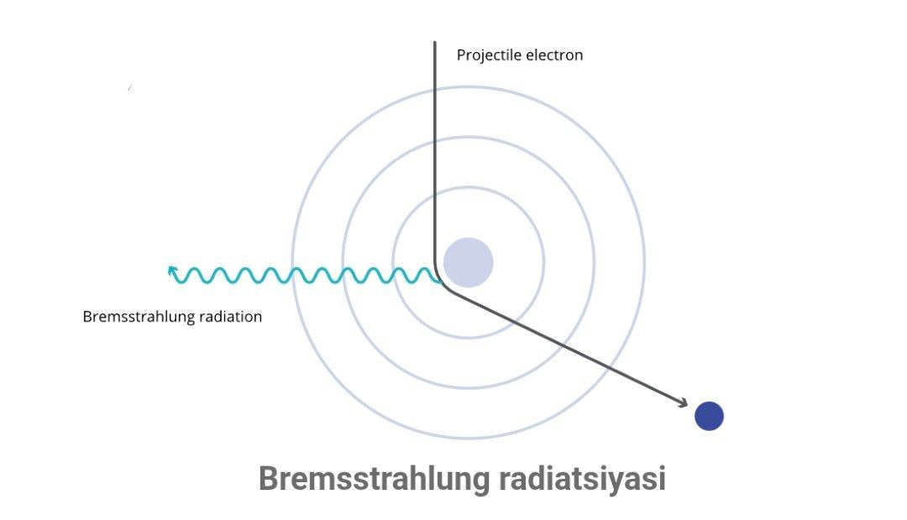
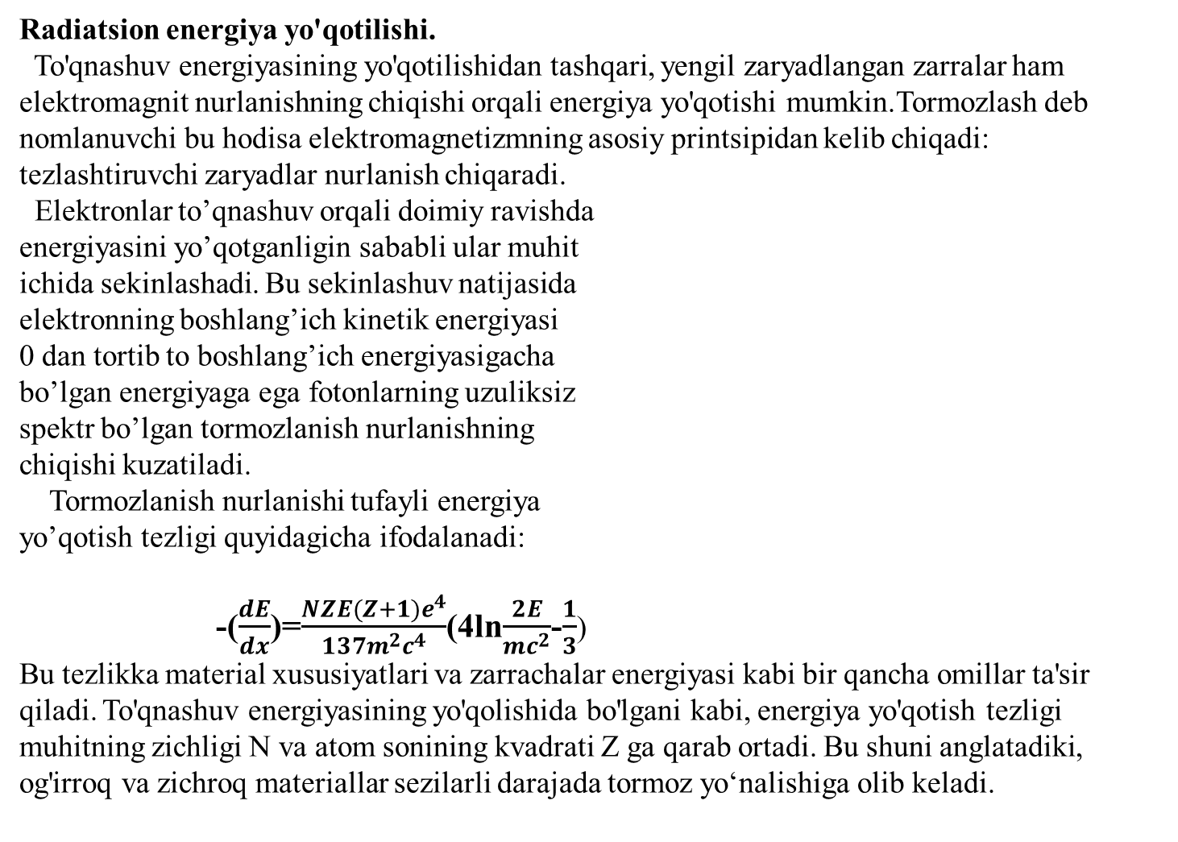
Radiatsion energiya yo'qotilishi.
To'qnashuv energiyasining yo'qotilishidan tashqari, yengil zaryadlangan zarralar ham
elektromagnit nurlanishning chiqishi orqali energiya yo'qotishi mumkin.Tormozlash deb nomlanuvchi bu hodisa elektromagnetizmning asosiy printsipidan kelib chiqadi: tezlashtiruvchi zaryadlar nurlanish chiqaradi.
Elektronlar to’qnashuv orqali doimiy ravishda
energiyasini yo’qotganligin sababli ular muhit
ichida sekinlashadi. Bu sekinlashuv natijasida
elektronning boshlang’ich kinetik energiyasi
0 dan tortib to boshlang’ich energiyasigacha
bo’lgan energiyaga ega fotonlarning uzuliksiz
spektr bo’lgan tormozlanish nurlanishning
chiqishi kuzatiladi.
Tormozlanish nurlanishi tufayli energiya
yo’qotish tezligi quyidagicha ifodalanadi:
-($\frac{dE}{dx}$)=$\frac{NZE(Z+1)e^{4}}{137m^{2}c^{4}}$(4ln$\frac{2E}{mc^{2}}$-$\frac{1}{3}$)
Bu tezlikka material xususiyatlari va zarrachalar energiyasi kabi bir qancha omillar ta'sir qiladi. To'qnashuv energiyasining yo'qolishida bo'lgani kabi, energiya yo'qotish tezligi muhitning zichligi N va atom sonining kvadrati Z ga qarab ortadi. Bu shuni anglatadiki, og'irroq va zichroq materiallar sezilarli darajada tormoz yo‘nalishiga olib keladi.

Slide 13
4. Amaliy qo‘llanilish va zamonaviy tadqiqotlar.
1. Elektronlarning modda bilan o‘zaro ta’sirining amaliy ahamiyati.
Elektronlarning modda bilan o‘zaro ta’siri fizika, tibbiyot va texnologiyaning ko‘plab sohalarida muhim ahamiyatga ega. Zaryadlangan zarracha modda ichidan o‘tganda atom elektronlari bilan ko‘plab to‘qnashuvlarga uchraydi. Bu jarayon natijasida ionlanish, qo‘zg‘alish va elektromagnit nurlanish hosil bo‘ladi. Shu jarayonlar orqali elektron o‘z kinetik energiyasini asta-sekin yo‘qotadi.
Modda zarrachalarning energiyasini yutish qobiliyati solishtirma energiya yo‘qotish yoki to‘xtatish qobiliyati bilan tavsiflanadi. Bu kattalik odatda dE/dx bilan ifodalanadi va zarrachaning modda ichida harakatlanayotganda bir birlik masofada yo‘qotgan energiyasini bildiradi.
2.Radiatsiya detektorlari va yadro fizikasi
Elektronlarning ionizatsiya jarayoni radiatsiya detektorlari ishlashining asosiy prinsiplaridan biridir. Zaryadlangan zarracha modda ichidan o‘tganda atomlarni ionlashtiradi va erkin elektron-ion juftlari hosil qiladi. Bu zaryadlar elektr signaliga aylantirilib zarrachani aniqlash imkonini beradi.
Shu prinsip quyidagi qurilmalarda qo‘llanadi:
gaz razryad detektorlari, yarimo‘tkazgich detektorlari, scintillyatsion detektorlar.
Bunday detektorlar yordamida zarrachalarning energiyasi, turi va trayektoriyasi aniqlanadi. Bu usullar yadro fizikasi tajribalarida va kosmik nurlarni o‘rganishda keng qo‘llanadi.
3. Tibbiyot va radioterapiyada qo‘llanilishi
Elektronlarning energiya yo‘qotish jarayoni radiatsion terapiyada ham muhim ahamiyatga ega. Tibbiyotda yuqori energiyali elektron nurlari yordamida:
saraton hujayralarini yo‘q qilish, o‘simtalarni nurlantirish, diagnostik rentgen usullarini ishlab chiqish
mumkin.
Elektronlar modda ichida energiyasini asta-sekin yo‘qotgani sababli ularning ta’sir chuqurligi aniq nazorat qilinadi. Bu esa sog‘lom to‘qimalarni kamroq zararlash imkonini beradi.

Slide 14
4. Materialshunoslik va elektron mikroskopiya
Elektronlarning modda bilan o‘zaro ta’siri materiallarni tadqiq qilishda ham juda muhim. Elektronlar modda yuzasiga tushganda:
ikkilamchi elektronlar chiqadi, rentgen nurlanishi hosil bo‘ladi, energiya spektrlari o‘zgaradi.
Bu hodisalar asosida elektron mikroskopiya va spektroskopiya usullari ishlaydi.
Masalan, elektronlar modda ichida ma’lum masofadan keyin energiyasini yo‘qotadi. Bu masofa inelastik o‘rtacha erkin yo‘l deb ataladi va elektronlarning modda ichida qancha masofa yurishini ifodalaydi.
5. Zamonaviy ilmiy tadqiqotlar
Hozirgi zamon fizikasida elektronlarning modda bilan o‘zaro ta’siri quyidagi yo‘nalishlarda faol o‘rganilmoqda:
1. Yuqori energiyali zarrachalar fizikasi
Zamonaviy tezlatgichlarda elektronlarning energiya yo‘qotish jarayonlari chuqur o‘rganilib, yangi zarrachalarni aniqlashda foydalaniladi.
2. Nanotexnologiya va materialshunoslik
Elektronlarning modda bilan o‘zaro ta’siri yordamida nanoo‘lchamli strukturalar, yarim o‘tkazgich materiallar va yangi qotishmalar o‘rganiladi.
3. Kosmik fizika
Kosmik nurlar tarkibidagi zaryadlangan zarrachalar atmosferada qanday energiya yo‘qotishini aniqlash orqali kosmik jarayonlar tadqiq qilinadi.
4. Zamonaviy detektor texnologiyalari
Ionizatsiya va energiya yo‘qotish jarayonlarini modellashtirish orqali yuqori aniqlikdagi zarracha detektorlari ishlab chiqilmoqda.

Slide 15
5. Xulosa
Elektronlarning modda bilan o‘zaro ta’siri fizikaning muhim jarayonlaridan biri hisoblanadi. Elektronlar modda ichiga kirganda atom va molekulalar bilan ko‘p marotaba to‘qnashadi. Bu to‘qnashuvlar natijasida elektronlar o‘z energiyasining bir qismini modda atomlariga uzatadi va ionlanish hamda qo‘zg‘alish jarayonlari yuz beradi. Natijada modda ichida erkin elektronlar va ionlar hosil bo‘ladi. Elektronlarning energiya yo‘qotishi modda ichida harakatlanish davomida bosqichma-bosqich sodir bo‘ladi va bu jarayon solishtirma ionizatsion yo‘qotish orqali ifodalanadi.
Elektronlarning energiya yo‘qotishida ionizatsion jarayonlar bilan bir qatorda elektromagnit nurlanish hosil bo‘lishi ham muhim rol o‘ynaydi. Elektronlar atom yadrosi maydonida tormozlanganda Bremsstrahlung deb ataluvchi nurlanish paydo bo‘ladi. Shu sababli elektronlarning modda bilan o‘zaro ta’siri ionizatsion va radiatsion energiya yo‘qotish jarayonlari bilan tavsiflanadi.
Ushbu hodisalarni o‘rganish yadro fizikasi, radiatsiya fizikasi va materialshunoslik kabi sohalarda katta ahamiyatga ega. Radiatsiya detektorlarining ishlash prinsipi ham elektronlarning modda ichida ion hosil qilishi jarayoniga asoslangan. Bundan tashqari, tibbiyotda radiatsion terapiya usullarida elektron nurlari yordamida kasallangan hujayralarga ta’sir ko‘rsatish mumkin.
Shunday qilib, elektronlarning modda bilan o‘zaro ta’siri va ularning solishtirma ionizatsion yo‘qotishlarini o‘rganish nafaqat nazariy fizika uchun, balki amaliy sohalar uchun ham muhim hisoblanadi. Bu jarayonlarni chuqur o‘rganish zamonaviy ilm-fan va texnologiyalarning rivojlanishida muhim o‘rin tutadi.

Slide 16
Foydalanilgan adabiyotlar
Т. M. M O ‘MINOV, A. B. XOLIQULOV, SH. X. XUSHMURODOV “ Atom yadrosi va elementar zarralar fizikasi” Toshkent-2009, 203-215 betlar
https://chatgpt.com/share/69b108bb-7ae0-800c-96b1-efdd0b39cec6
https://www.ossila.com/pages/electron-interactions-with-matter
https://uz.wikipedia.org/wiki/Bethe-Bloch_formulasi

Slide 17
E’tiboringiz uchun rahmat

